Slide 1
Start Programming with Google Python Style Guide
맹 윤 호
Yunho Maeng
Business Big Data Analysis, Yonsei University
Graduate School of Information
myh0130@yonsei.ac.kr

Slide 2
Ch01. Review

Slide 3
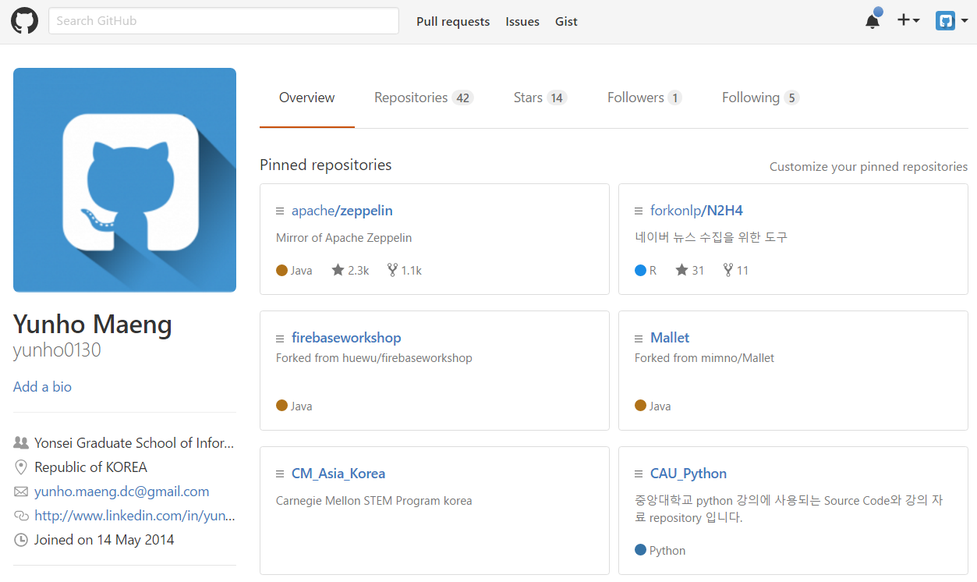
Lecture note & Source Code & Textbook
Ch00. Intro
2016 중앙대학교 Python 겨울특강
- 3 -
Github Repository
https://github.com/yunho0130

Slide 4
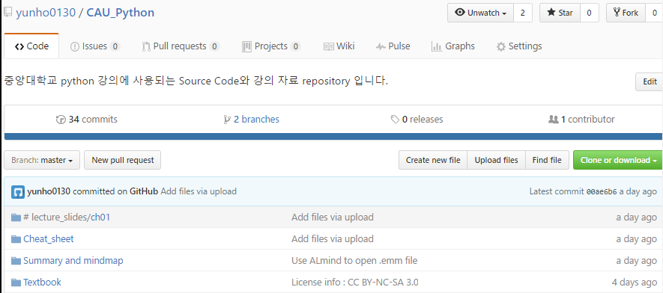
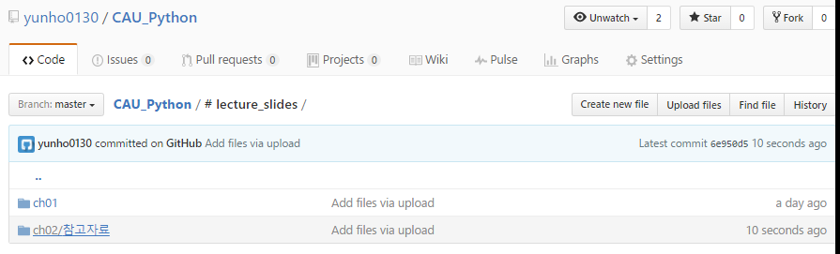
Lecture note & Source Code & Textbook
Ch00. Intro
2016 중앙대학교 Python 겨울특강
- 4 -
Github Repository
https://github.com/yunho0130

Slide 5
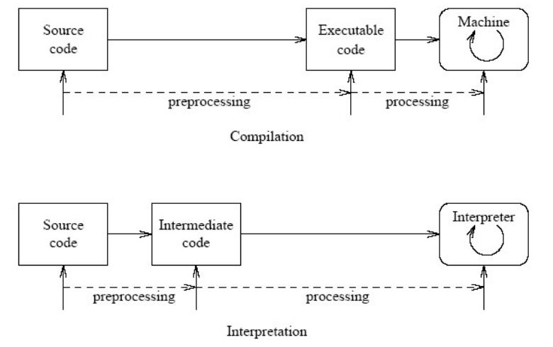
Python 이란?
Ch01. Hello Python!
2016 중앙대학교 Python 겨울특강
- 5 -
인터프리터 언어
컴파일 언어와는 다르게, 인터프리터가 Line by line으로 실행되는 타이밍에 코드를 실행하는 방식
파이썬에서는 바이트코드라는 중간 형태로 변환 뒤 인터프리터에서 실행
인터프티러 방식으로 인해 컴파일 언어에 비해 속도가 느린편. 많은 인터프리터 언어가 이를 극복하기 위해 JIT 컴파일러를 도입하고 있으나 Cpython의 경우 아직 도입되지 않은상황
고수준 언어 vs 저수준 언어
그림 http://www.circuitstoday.com/compilers-vs-interpreters-an-overview-of-the-differences

Slide 6
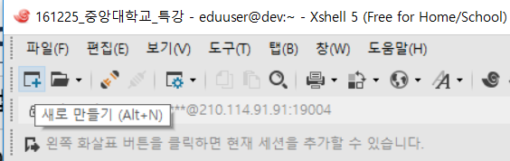
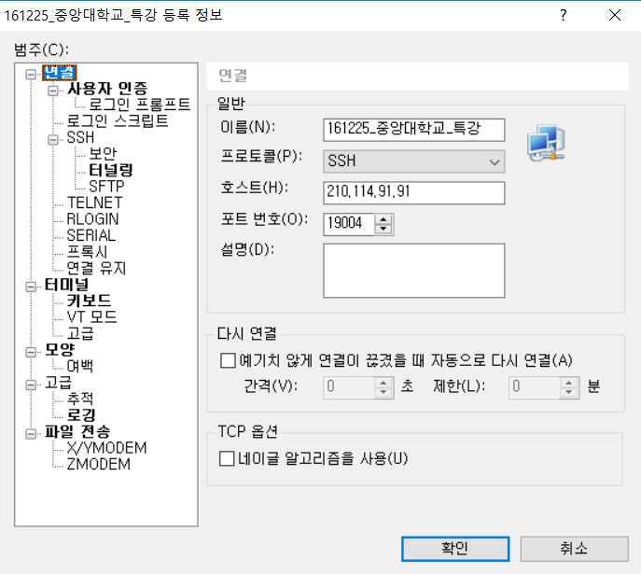
Running on Linux Server (실습)
Ch01. Hello Python!
2016 중앙대학교 Python 겨울특강
- 6 -
Xshell을 통한 접속 정보 등록 이후 Xftp를 활용한 코드 파일 업로드
Xshell, Xftp 다운로드 http://www.netsarang.co.kr/download/main.html
Xshell 설정하기
Description
Xshell 설치 이후에 [새로만들기] [연결] 탭에 원하는 [이름] 입력 리눅스 서버의 Host IP입력 포트번호 입력 이후 [사용자 인증] 탭으로 이동
1
5
2
3
4

Slide 7
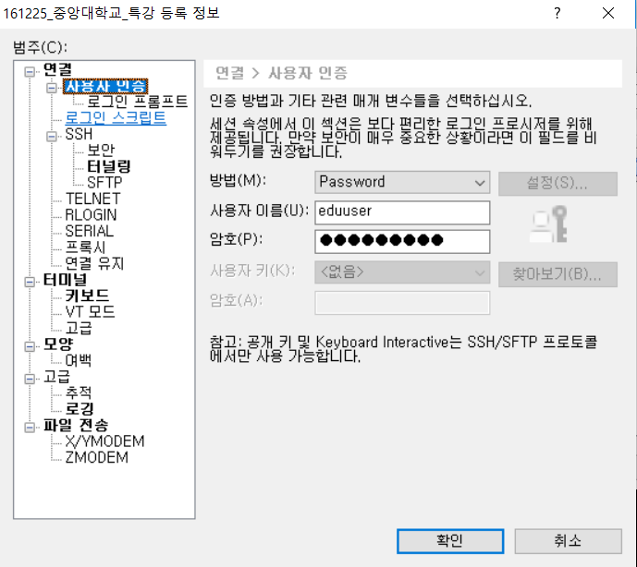
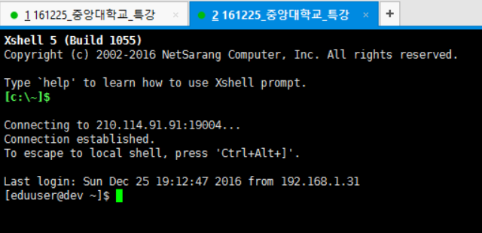
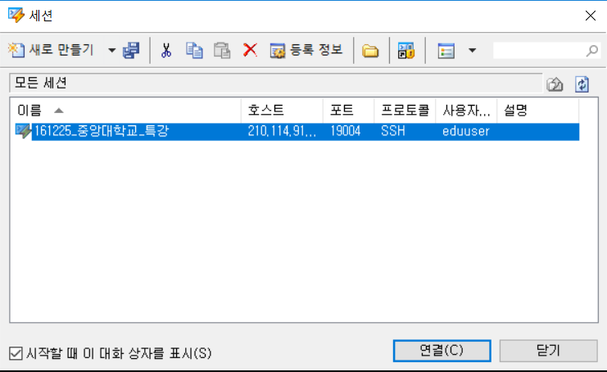
Running on Linux Server (실습)
Ch01. Hello Python!
2016 중앙대학교 Python 겨울특강
- 7 -
Xshell을 통한 접속 정보 등록 이후 Xftp를 활용한 코드 파일 업로드
Xshell, Xftp 다운로드 http://www.netsarang.co.kr/download/main.html
Xshell 설정하기
Description
[사용자 인증] 탭 인증방법 [Password] 선택 사용자 이름에 할당받은 계정 명과 암호 입력 세션 프로필 작성이 완료되면 [연결] 정상적으로 접속된 화면
1
2
3
5
4

Slide 8
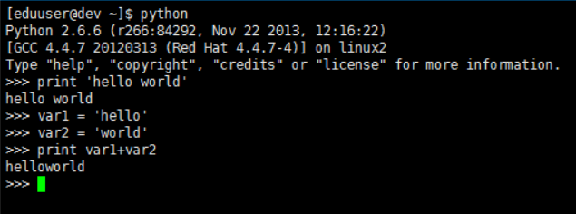
Running on Linux Server (실습)
Ch01. Hello Python!
2016 중앙대학교 Python 겨울특강
- 8 -
Ananconda 설치시, Python 실행에 필요한 다양한 Package들이 함께 설치되어 간편함
Anaconda 다운로드 (2.7버전, 64비트용)
$ wget https://repo.continuum.io/archive/Anaconda2-4.2.0-Linux-x86.sh
Anaconda 설치
$ bash Anaconda2-4.2.0-Linux-x86_64.sh
설치 완료 후, 작동확인

Slide 9
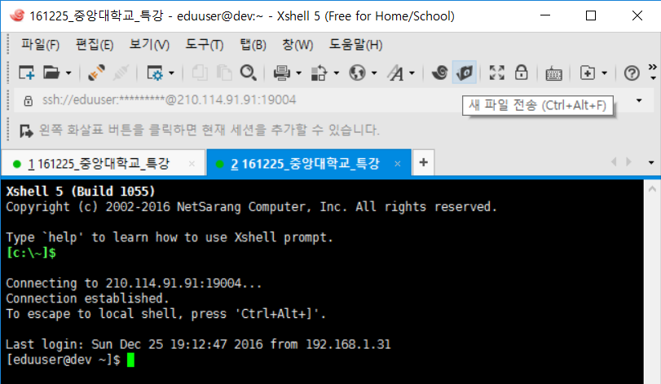
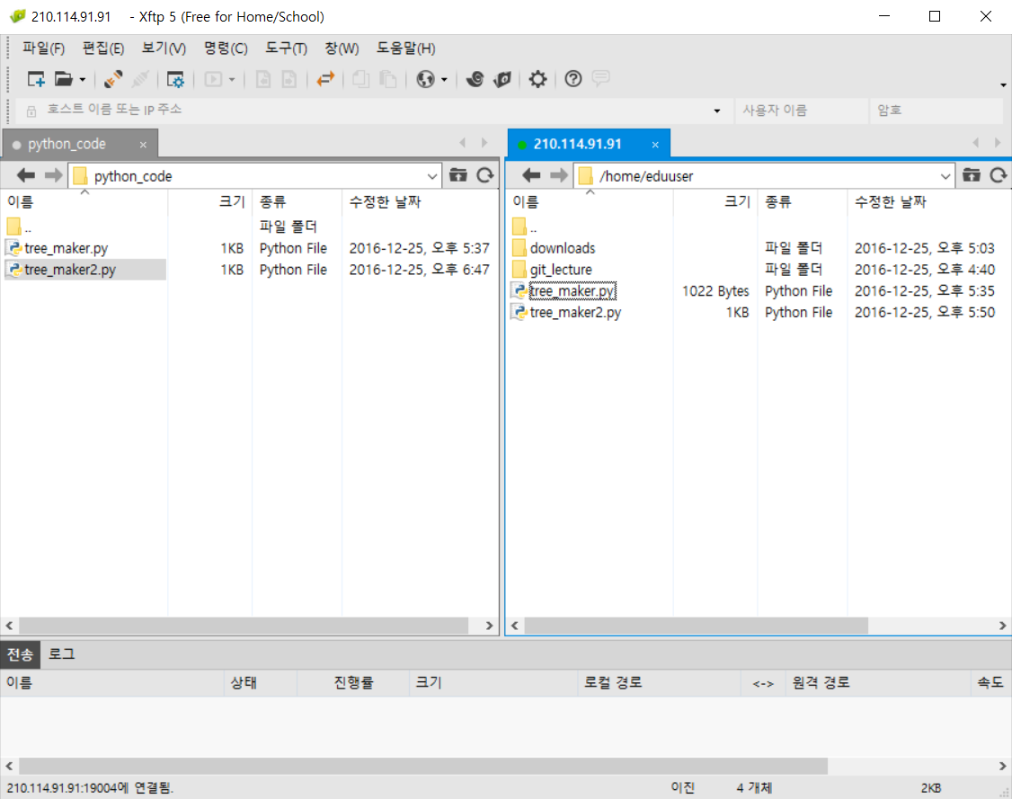
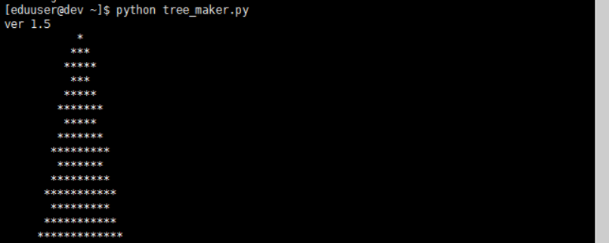
Running on Linux Server (실습)
Ch01. Hello Python!
2016 중앙대학교 Python 겨울특강
- 9 -
Xshell을 통한 접속 정보 등록 이후 Xftp를 활용한 코드 파일 업로드
Xshell, Xftp 다운로드 http://www.netsarang.co.kr/download/main.html
Xshell 설정하기
Description
Xshell 에서 [새 파일 전송] 클릭 작성한 소스코드 파일을 서버의 원하는 경로에 드래그앤 드랍을 통해 업로드 업로드된 파일이 목록에 잘 나오는지 확인 Xshell의 Command line에 다음의 명령어 입력 $ python [실행할파일.py] [argument]
1
2
3
4

Slide 10
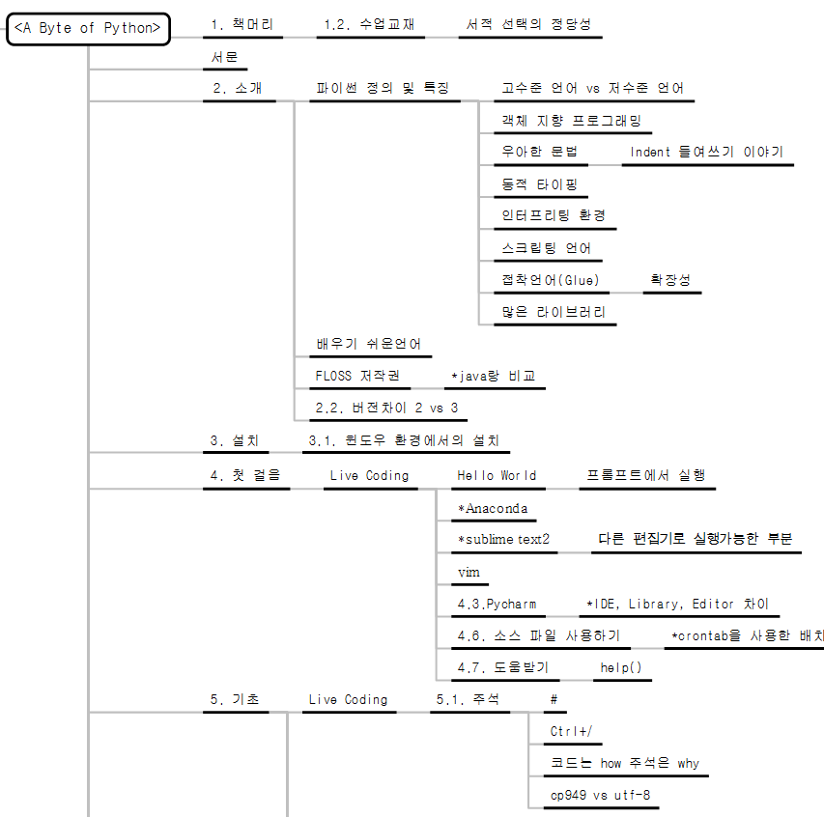
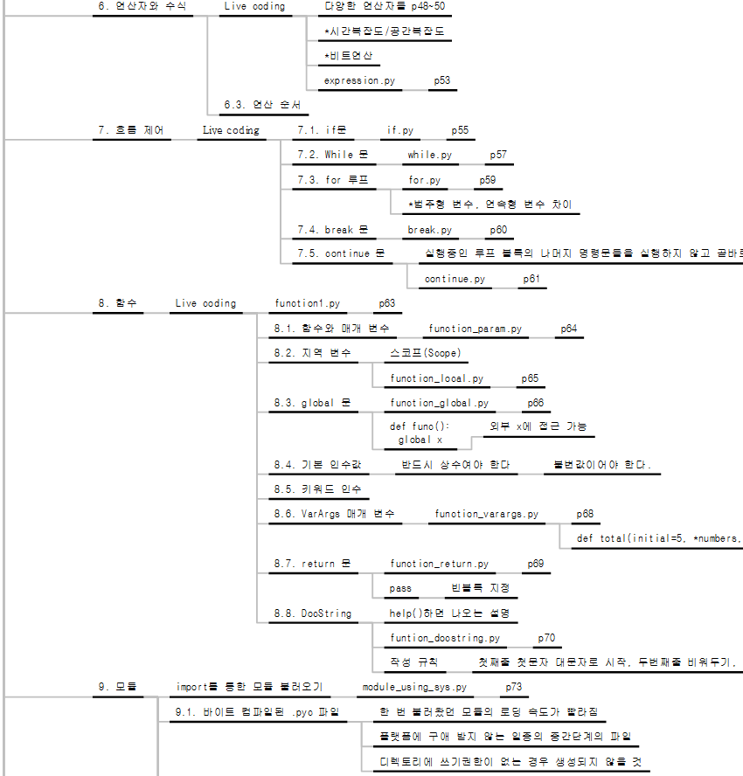
요점 정리 파일
Ch01. Hello Python!
2016 중앙대학교 Python 겨울특강
- 10 -
<A byte of python> 요약 파일.
목차를 파악하는 것이 중요함
Github Repository > Ch01 > 참고자료

Slide 11
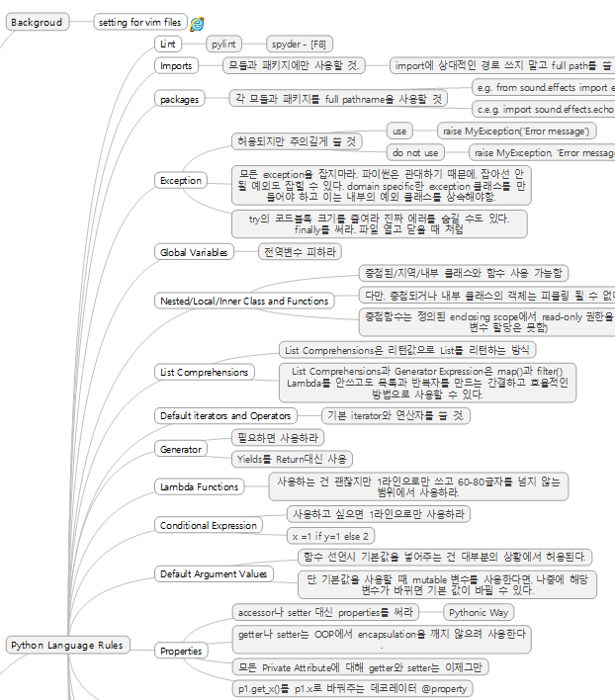
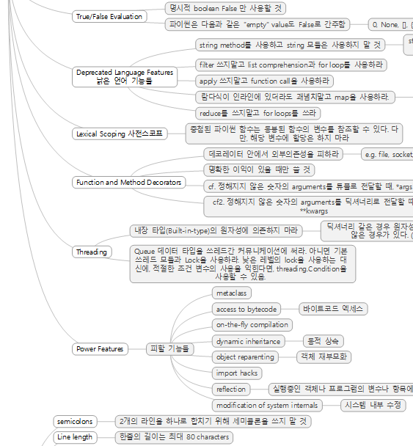
요점 정리 파일
Ch01. Hello Python!
2016 중앙대학교 Python 겨울특강
- 11 -
<Google Python Style Guide> 요약 파일.
목차를 파악하는 것이 중요함
Github Repository > Ch01 > 참고자료

Slide 12
Ch02. Version Control

Slide 13
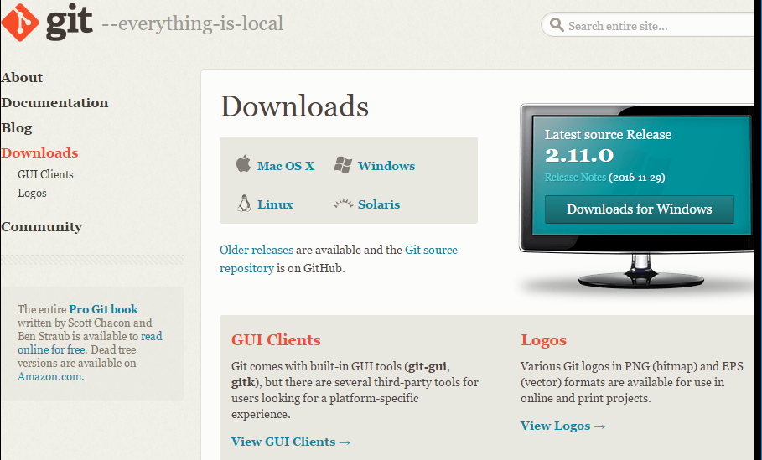
Git 설치
ch02. Version Control
2016 중앙대학교 Python 겨울특강
- 13 -
For windows
https://git-scm.com/downloads

Slide 14
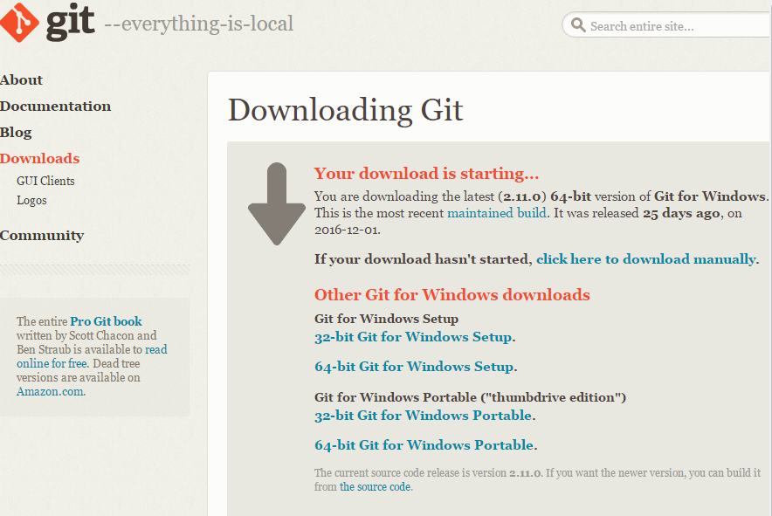
Git 설치
ch02. Version Control
2016 중앙대학교 Python 겨울특강
- 14 -
For windows
각자 환경에 맞는 버전 다운로드

Slide 15
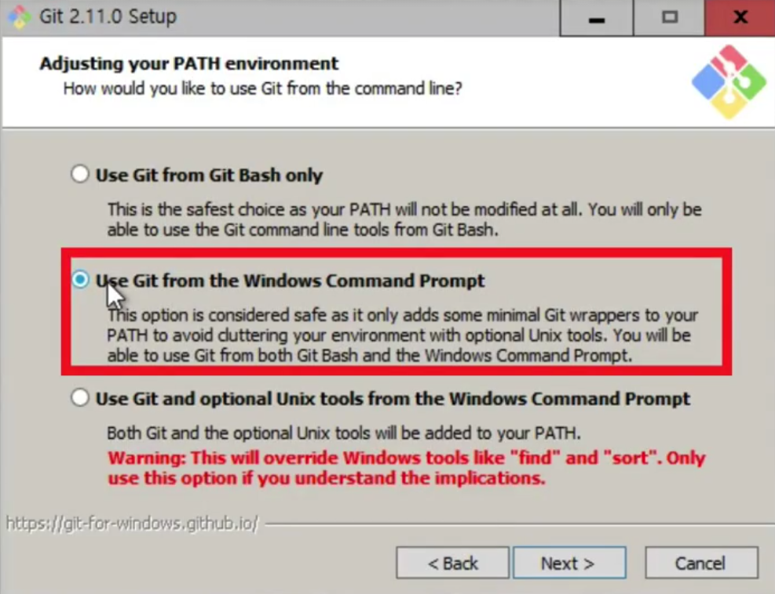
Git 설치
ch02. Version Control
2016 중앙대학교 Python 겨울특강
- 15 -
For windows
윈도우 CMD 창에서도 Git 명령어를 활용할 수 있는 옵션 선택

Slide 16
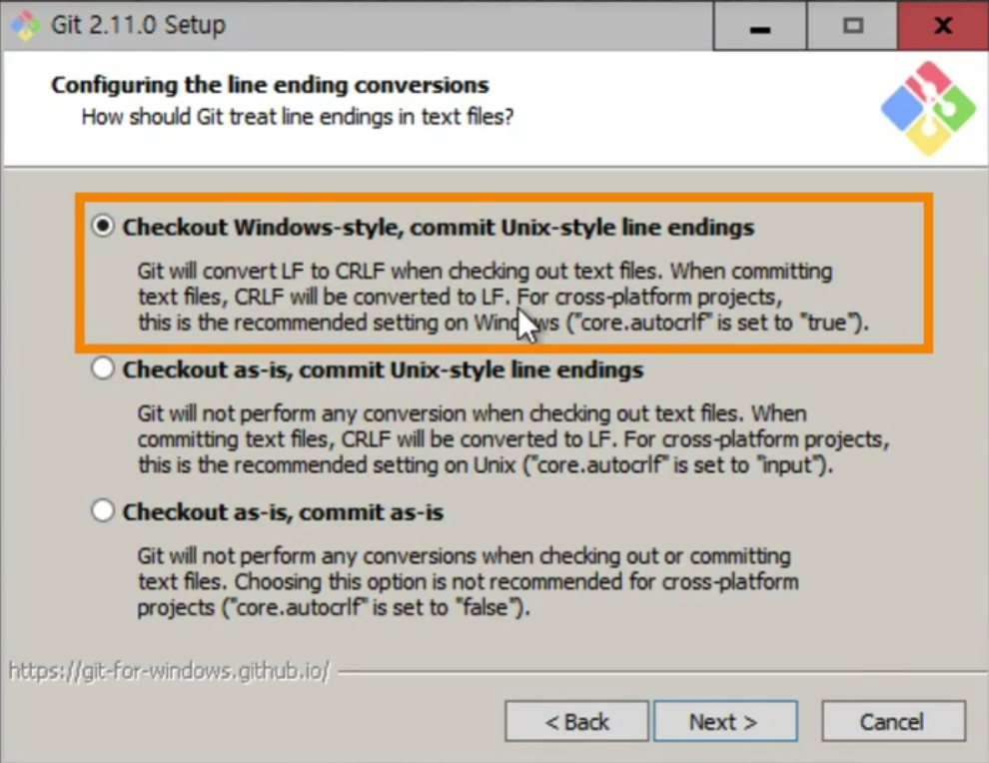
Git 설치
ch02. Version Control
2016 중앙대학교 Python 겨울특강
- 16 -
For windows
\n, \r 둘 다 사용하는 line ending 방식을 쓸 것 인지, \n만 쓰는 방식을 쓸 것인지.

Slide 17
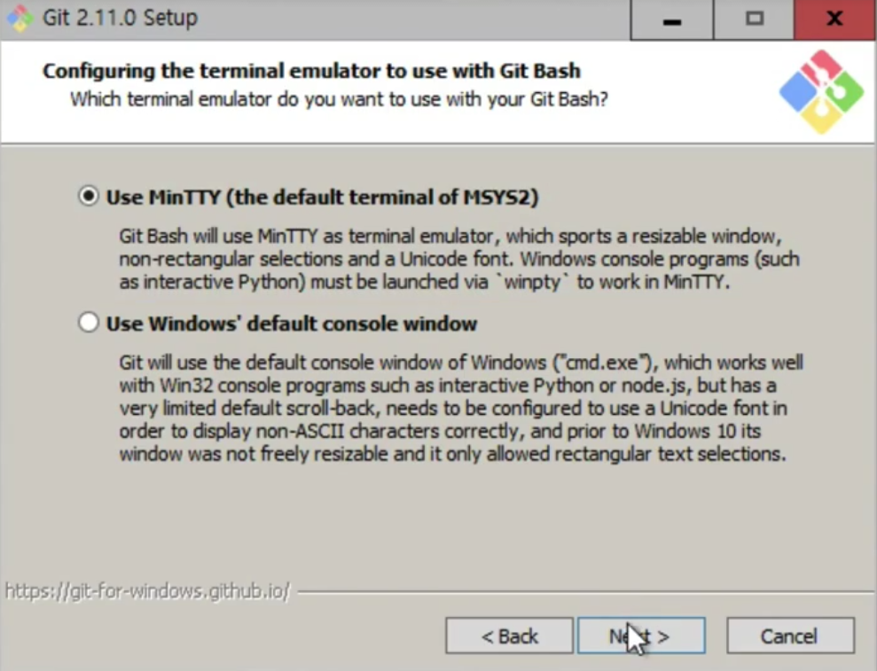
Git 설치
ch02. Version Control
2016 중앙대학교 Python 겨울특강
- 17 -
For windows
다른 개발환경과 별 충돌이 없는 옵션

Slide 18
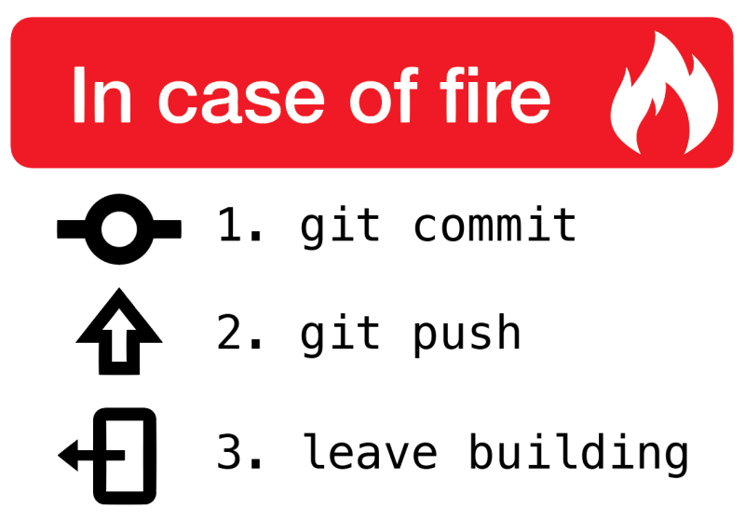
Version Control
ch02. Version Control
2016 중앙대학교 Python 겨울특강
- 18 -

Slide 19
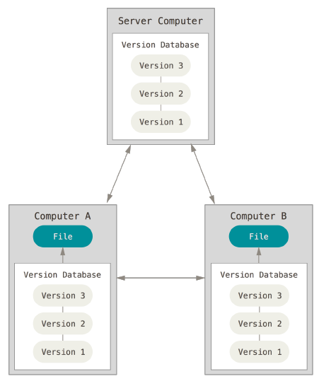
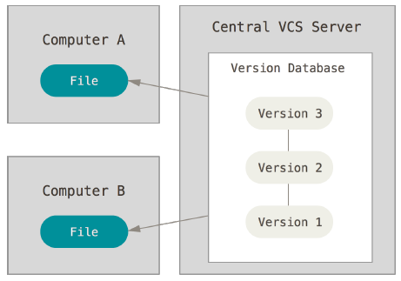
Version Control
ch02. Version Control
2016 중앙대학교 Python 겨울특강
- 19 -
버전 관리 시스템은 파일 변화를 시간에 따라 기록했다가 나중에 특정 시점의 버전을 다시 꺼내올 수 있는 시스템이다.
SW 형상 관리 (Software Configuration Management)의 일환으로 소스 코드 관리(Source Code Management)는 개발에 있어 필수적임
중앙집중형과 분산형이 있음
[1] https://github.com/progit/progit2-ko

Slide 20
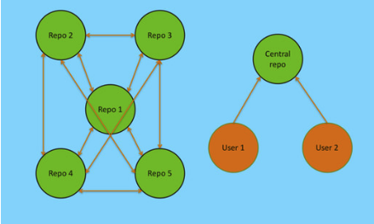
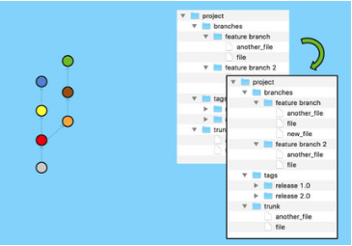
git과 SVN의 차이점
ch02. Version Control
2016 중앙대학교 Python 겨울특강
- 20 -
Git은 분산 저장식 버전관리 시스템이며 SVN은 중앙집중식 버전관리 시스템이다.
분산식 vs 중앙집중식, 좌측이 git, 우측이 SVN [1]
SVN 사용자를 위한 개념 가이드 http://www.slideshare.net/einsub/svn-git-17386752
Git 과 SVN의 작동 방식의 차이[1]
Git의 논리적 단위는 commit [2]
가장 큰 차이는, SVN은 네트워크가 연결되어 있지 않으면 사용을 못하지만 GIT 가능함
논리적 단위의 차이 SVN은 Snapshot, Git은 Commit
Git은 변경되지 않은 파일에 대해서는 파일 자체가 아니라 link를 활용함
[1][2] https://realm.io/kr/news/360andev-savvas-dalkitsis-using-git-like-a-pro/

Slide 21
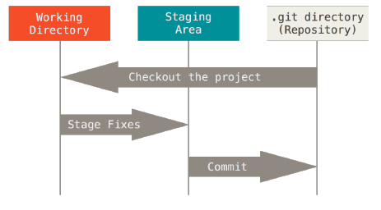
Git의 동작원리
ch02. Version Control
2016 중앙대학교 Python 겨울특강
- 21 -
GIT은 파일을 Committed, Modified, Staged 이렇게 세 가지 상태로 관리한다.
FIGURE 1-6 워킹 디렉토리, Staging Area, Git 디렉토리. [1]
[1] https://github.com/progit/progit2-ko

Slide 22
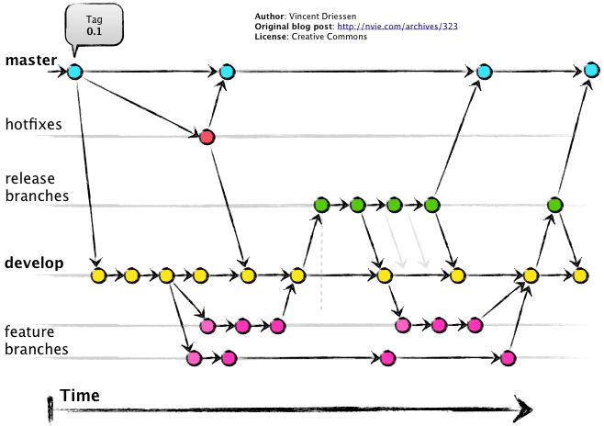
Git Flow
ch02. Version Control
2016 중앙대학교 Python 겨울특강
- 22 -
일반적으로 SW를 유지보수 함에 있어서, 아래와 같은 Git Flow 구조를 사용하는 경우가 많음.
[1] https://lucamezzalira.com/2014/03/10/git-flow-vs-github-flow/

Slide 23
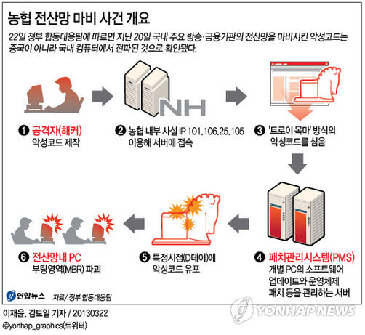
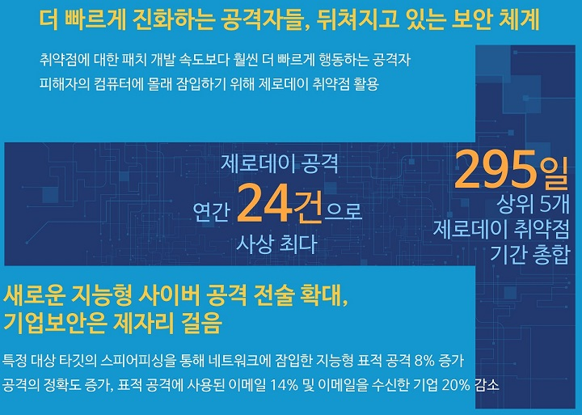
Git Flow
ch02. Version Control
2016 중앙대학교 Python 겨울특강
- 23 -
특정 타겟에 대한 지능적이고 지속적인 위협인 APT 공격에 제로데이 취약점 공격이 자주 사용됨 [1]
‘무방비 시간대＇가 위협이 개시된 시점과 프로그램 제작자가 패치를 내놓는 시점 사이에 존재할 때 일어남[2]
새로운 위협이나 바이러스 출현 → 발생한 위험이나 바이러스에 대한 보고, 분석 → 새로운솔루션 개발 → 새로운 패치와 업데이트된 시그니쳐 배포 → 유저 시스템에 패치 배포 및 설치 또는 바이러스 데이터베이스 업데이트[3]
제로데이 취약점 기간 및 발생 건수[4]
[1] APT 공격이란? https://goo.gl/LAuTuY
[2] 위키 https://goo.gl/L9elR8
[3] 펜타인사이트 http://blog.pentasecurity.com/385
[4] Itworld http://www.itworld.co.kr/print/92896

Slide 24
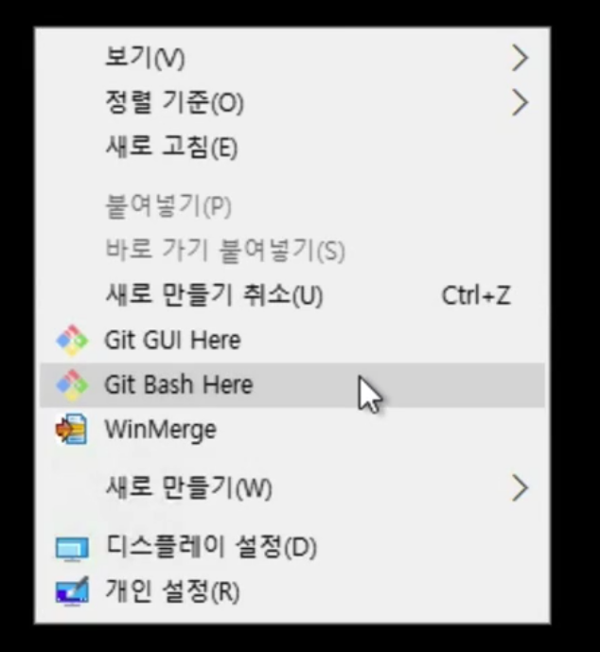
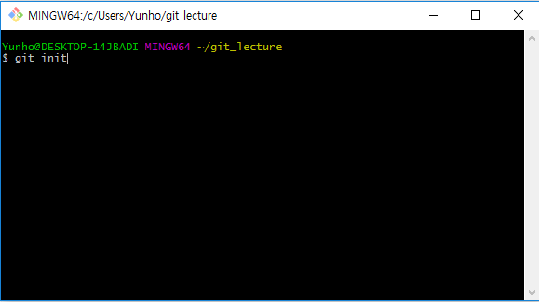
Git의 동작원리 및 실습
ch02. Version Control
2016 중앙대학교 Python 겨울특강
- 24 -
Checksum
Git 은 Checksum을 활용하여 데이터를 관리.
SHA-1 해쉬를 사용. (16진수 문자 40개로 구성된 문자열로, 파일의 내용과 디렉토리 구조를 기반으로 계산, 파일명이 변경되어도 내용이 동일하면 같은 해쉬로 취급)
설정 파일의 적용 순서
Working Directory path~ /folder_name/.git/config
USER_HOME/.gitconfig
시스템 전역경로
Git에서는 이메일과 이름을 입력하지 않으면 사용이 불가능함 (책임성 확보를 위해)
Git 저장소를 생성하고 싶은 폴더에서 우클릭 > Git Bash Here > $ git init
[1] 참조 Udemy https://www.udemy.com/how_to_start_git_and_github/

Slide 25
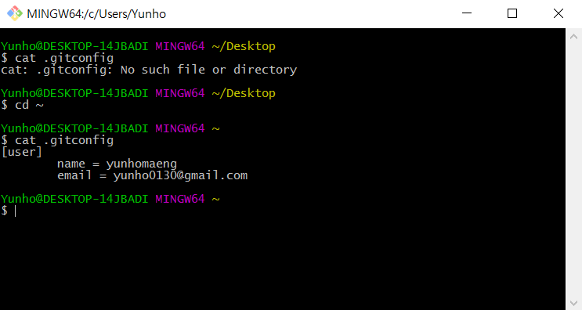
Git 실습
ch02. Version Control
2016 중앙대학교 Python 겨울특강
- 25 -
작업자 정보 입력
$ git config --global user.nme your_name
$ git config --global user.email your_email@gmail.com

Slide 26
Git의 동작원리
ch02. Version Control
2016 중앙대학교 Python 겨울특강
- 26 -
Git 명령어
Init 깃의 레포지토리를 초기화 하는 명령어
Status 깃의 레포지토리의 현재 상태를 조회하는 명령어
Add - Working director에 있는 파일들을 Staging Area로 추가하는 명령어.
Commit - Staging Area에 있는 파일들을 Repository에 추가하는 것.
Log 이전에 작성한 커밋이라든지, 파일의 변경 이력들을 추적하기 위한 명령어
Diff 이전 커밋과 현재 커밋/디렉토리의 비교를 수행하는 명령어
Branch 개발을 병렬적으로 진행하기 위한 명령어
Tag 특정 시점에 태깅처리 Release 버전 지정에 사용가능
Checkout 브랜치를 이동하거나 특정파일을 내려받는 명령
Merge 병렬적으로 진행한 브랜치를 하나로 명합하는 과정

Slide 27
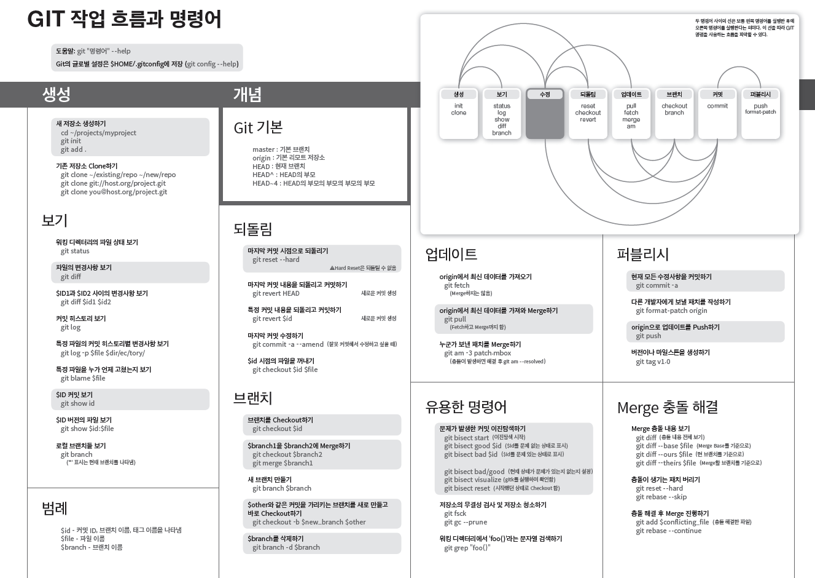
Git의 동작원리
ch02. Version Control
2016 중앙대학교 Python 겨울특강
- 27 -
Git 명령어

Slide 28
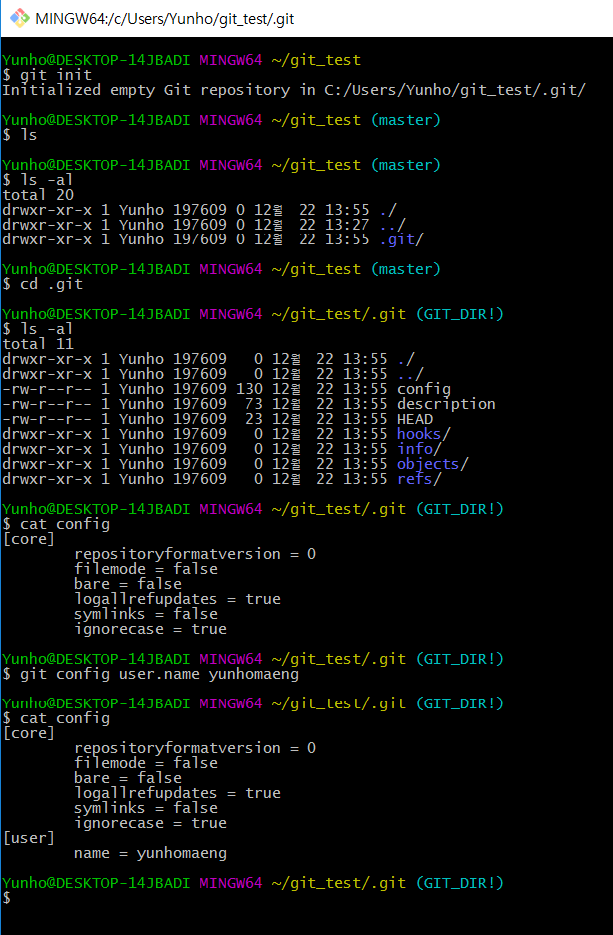
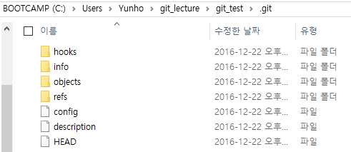
Git 실습
ch02. Version Control
2016 중앙대학교 Python 겨울특강
- 28 -
Data Frame
$ git init
윈도우에서는 .으로 시작하는 파일과 폴더는 숨김처리.
[폴더옵션]에서 [숨김 파일 및 폴더 표시] 를 하면 볼 수 있음

Slide 29
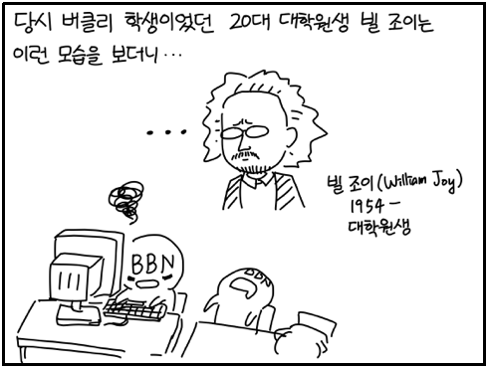
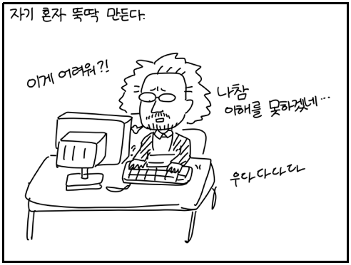
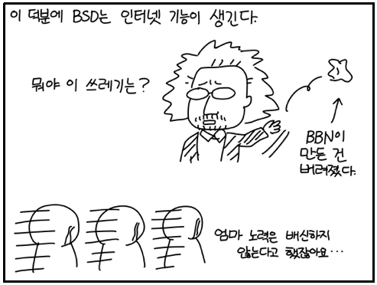
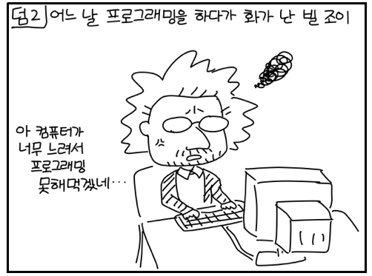
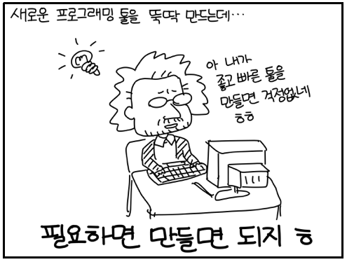
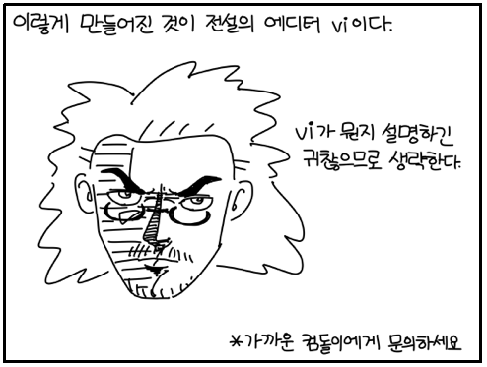
Vim Editor
ch02. Version Control
2016 중앙대학교 Python 겨울특강
- 29 -
Linux에서 소스파일을 수정할 수 있으며, 문법 강조 기능 등이 있어 많이 활용되고 있음
$ vim source.py
입력 모드 i , 수정 뒤 esc, 저장후 닫기 위해 콜론(:) 이후 wq
[1] https://www.facebook.com/engineertoon/?fref=ts

Slide 30
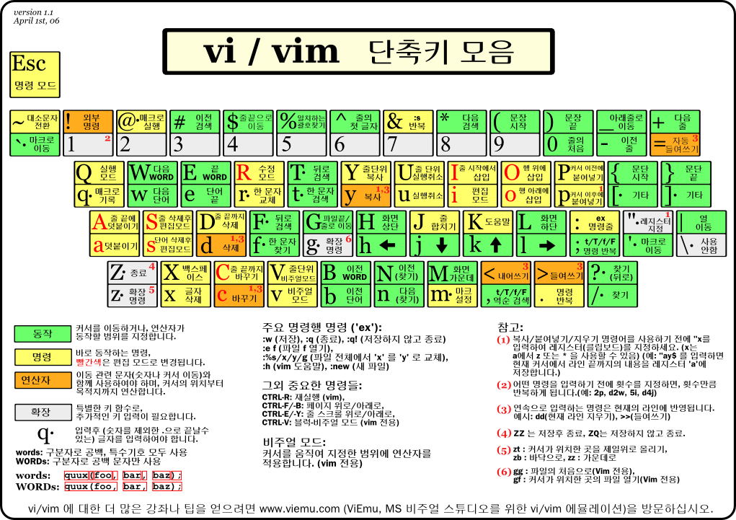
Vim Editor
ch02. Version Control
2016 중앙대학교 Python 겨울특강
- 30 -
Linux에서 소스파일을 수정할 수 있으며, 문법 강조 기능 등이 있어 많이 활용되고 있음

Slide 31
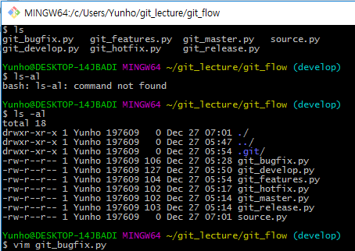
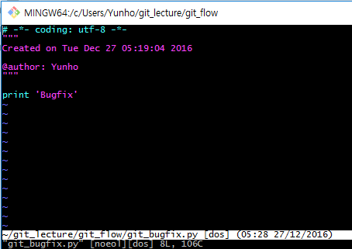
Vim Editor
ch02. Version Control
2016 중앙대학교 Python 겨울특강
- 31 -
Linux에서 소스파일을 수정할 수 있으며, 문법 강조 기능 등이 있어 많이 활용되고 있음
$ vim source.py
입력 모드 i , 수정 뒤 esc, 저장후 닫기 위해 콜론(:) 이후 wq
[1] https://www.facebook.com/engineertoon/?fref=ts

Slide 32
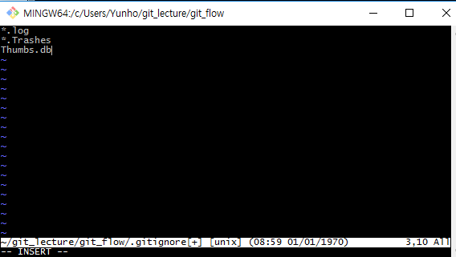
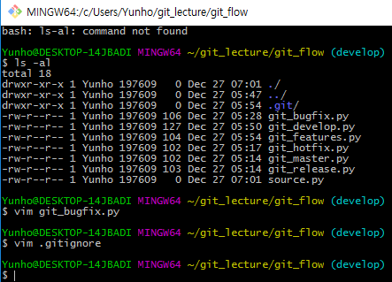
Git 실습
ch02. Version Control
2016 중앙대학교 Python 겨울특강
- 32 -
$ vim .gitignore 파일 생성으로 무시할 파일을 생성하여 설정해줄 수 있음. (정규표현식 사용가능)

Slide 33
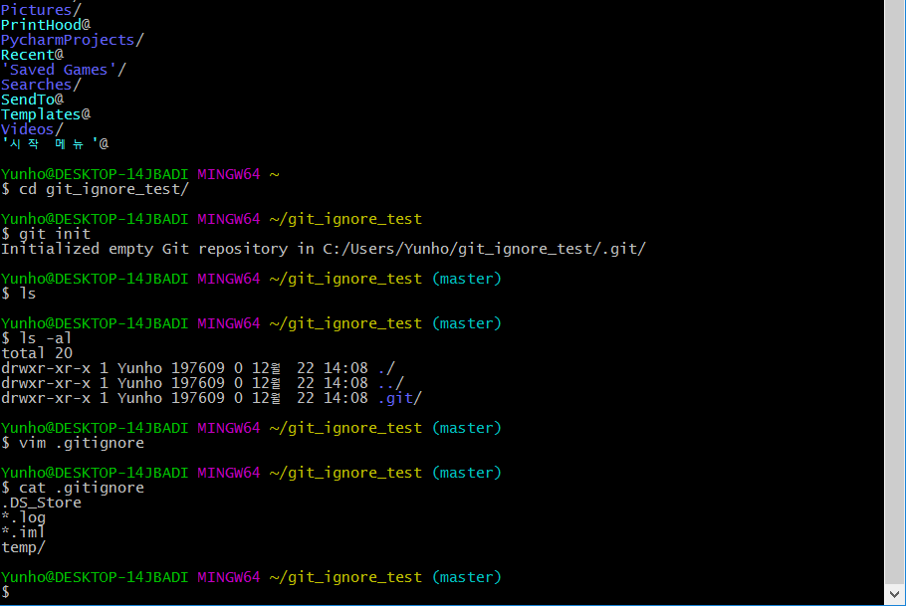
Git 실습
ch02. Version Control
2016 중앙대학교 Python 겨울특강
- 33 -
$ cat file_name 명령어로 해당 파일내용을 살펴볼 수 있음.

Slide 34
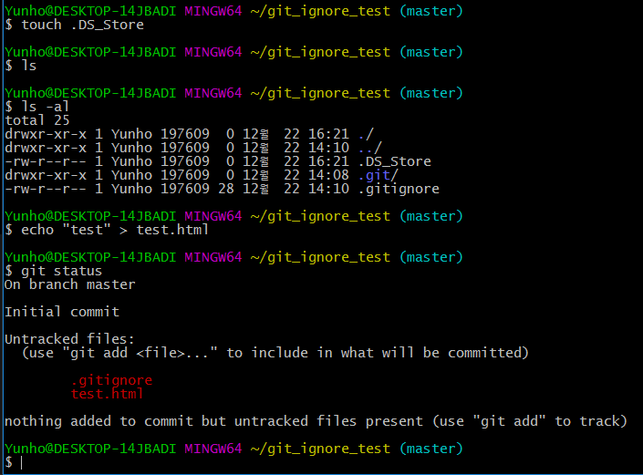
Git 실습
ch02. Version Control
2016 중앙대학교 Python 겨울특강
- 34 -
Echo를 통해 간단한 html 파일을 만들고 제대로 만들어 졌는지 확인해보기
ls –al 은 숨김파일까지 표시해주는 명령어
touch file_name 은 파일 생성
echo라는 명령어는 터미널에 표시하는 건데, 해당 메시지를 text.html로 만드는 명령어

Slide 35

Git 실습
ch02. Version Control
2016 중앙대학교 Python 겨울특강
- 35 -
만든 html 파일을 commit 하기
$ git add file_name으로 파일을 Staging Area에 추가 ($ git add . $git add –i)
$ git commit -m "message" 로 Staging Area에 있던 파일을 Repository로 commit
$ git status로 현재 브랜치 상황 파악

Slide 36



Git 실습
ch02. Version Control
2016 중앙대학교 Python 겨울특강
- 36 -
Git에서 파일을 지우거나 제외 시켜보기
$ git add .
해당 폴더 내의 모든 파일을 추가
$ git add –i
인터렉티브한 방법으로 파일을 추가
$ git rm –r --cached 파일은 지우지 않고 git에서만 삭제
$ git rm 파일도 삭제

Slide 37

Git 실습
ch02. Version Control
2016 중앙대학교 Python 겨울특강
- 37 -
$ git add -i

Slide 38



Git 실습
ch02. Version Control
2016 중앙대학교 Python 겨울특강
- 38 -
$ git commit
$ git commit 에디터가 출력되고 에디터에서 메시지를 입력한 후 저장하면 커밋
$ git commit –m [커밋 메시지] 에디터를 거치지 않고 간단한 메시지만 입력하고 커밋
$ git commit –a –m [커밋 메시지]
레파지토리에 있던 파일이라도 그 중에서 몇 가지가 수정되면 자동으로 스테이징 영역으로 이동 –a 옵션을 주면 레파지토리에 있던 파일은 안올라감

Slide 39


Git 실습
ch02. Version Control
2016 중앙대학교 Python 겨울특강
- 39 -
$ git commit
$ git commit –a –m [커밋 메시지]
레파지토리에 있던 파일이라도 그 중에서 몇 가지가 수정되면 자동으로 스테이징 영역으로 이동 –a 옵션을 주면 한 번도 add되지 않은 파일은 commit 되지 않으니 주의

Slide 40

Git 실습
ch02. Version Control
2016 중앙대학교 Python 겨울특강
- 40 -
$ git log 명령어
$ git log 이력 상세 조회
$ git log --oneline 이력 1줄로
$ git log --oneline --decorate --graph --all 모든 브랜치 커밋 이력 조회
$ git log -- index.html 특정 파일의 변경 커밋 조회. 띄어쓰기에 유의

Slide 41

Git 실습
ch02. Version Control
2016 중앙대학교 Python 겨울특강
- 41 -
$ git log --oneline --decorate --graph --all 모든 브랜치 커밋 이력 조회

Slide 42

Git 실습
ch02. Version Control
2016 중앙대학교 Python 겨울특강
- 42 -
잘 입력하면 보기에 좋음
그래프 상에서 밑에있는 브랜치는 위에 있는 파일이나 수정사항을 보지 못한다.

Slide 43

Git 실습
ch02. Version Control
2016 중앙대학교 Python 겨울특강
- 43 -
Diff 명령어
$ git diff 현재 브랜치의 마지막 커밋과의 차이점 비교
$ git diff [Commit ID] 특정 커밋과의 차이점 비교
$ git diff [Commit ID] -- [파일 경로] 특정 커밋과 특정 파일의 차이점 비교

Slide 44

Git 실습
ch02. Version Control
2016 중앙대학교 Python 겨울특강
- 44 -
Git Branch
$ git branch 브랜치이름 (새로운 브랜치 생성)
$ git branch –d 브랜치이름 (브랜치 제거)
$ git branch –m 브랜치이름 (브랜치 이름 수정)

Slide 45
Git 실습
ch02. Version Control
2016 중앙대학교 Python 겨울특강
- 45 -
$ rm –rf .git/ 폴더 포함해서 삭제

Slide 46

Git 실습
ch02. Version Control
2016 중앙대학교 Python 겨울특강
- 46 -
Checkout
$ git checkout [브랜치명] 특정 브랜치로 Working Directory 변경
$ git checkout [Commit ID] 특정 commit으로 working directory 변경
$ git checkout --[파일 경로] 특정 파일을 해당 branch 또는 commit 상태로 변경함
Vim 등으로 파일 수정을 하고 commit을 안하고 checkout을 하면 수정하고 있는 파일이 checkout의 목적지를 따라간다. 이동전에 commit을 할 것.

Slide 47

Git 실습
ch02. Version Control
2016 중앙대학교 Python 겨울특강
- 47 -
Checkout
Vim 등으로 파일 수정을 하고 commit을 안하고 checkout을 하면 수정하고 있는 파일이 checkout의 목적지를 따라간다. 이동전에 commit을 할 것.

Slide 48

Git 실습
ch02. Version Control
2016 중앙대학교 Python 겨울특강
- 48 -
Merge
$ git merge [브랜치명]을 통해 다른 브랜치와의 병합 진행
같은 파일을 수정한 경우에, 자동 병합이 진행되지 않음(both modified)
현재 브랜치에 포함된 내용을 지우거나 다른 브랜치에 포함된 내용을 지우거나 해야함

Slide 49

Github
ch02. Version Control
2016 중앙대학교 Python 겨울특강
- 49 -
https://github.com/
회원가입 필요
다른 공개 저장소의 Star, Fork 살펴보면 좋은 코드를 찾을 수 있음.
비공개 저장소는 유료
레파지토리 생성시 .gitignore 에 체크하면 자동으로 비포함할 목록을 만들어줌. (확인해볼것)

Slide 50

Bitbucket
ch02. Version Control
2016 중앙대학교 Python 겨울특강
- 50 -
사용자 제한이 있으나 비공개 저장소로 활용가능

Slide 51

GitLab
ch02. Version Control
2016 중앙대학교 Python 겨울특강
- 51 -
사용자 제한도 없으며 비공개 저장소로 활용가능

Slide 52



Github
ch02. Version Control
2016 중앙대학교 Python 겨울특강
- 52 -
깃허브의 리모트 저장소를 추가하고 해당 저장소에 특정 브랜치를 업로드
$ git remote add origin https://github.com/yunho0130/git_test
$ git push -u origin master

Slide 53


Github 연동
ch02. Version Control
2016 중앙대학교 Python 겨울특강
- 53 -
Fetch와 Pull 은 Working Directory의 변화와 관련하여 차이가 있다.
$ git pull [alias][branch] 명령어로 원격 저장소에 있는 내용을 로컬로 받고 자동으로 Merge 동작을 수행하는 명령
$ git pull origin
$ git fetch [alias][branch] 명령어로 원격 저장소에 있는 내용을 로컬로 받는 명령
$ git fetch origin

Slide 54

Github 연동
ch02. Version Control
2016 중앙대학교 Python 겨울특강
- 54 -
$ git clone [url] 명령어를 통해 공개된 원격저장소를 다운로드 할 수 있음.
Pull Request의 단계

Slide 55
GUI Interface

Slide 56

Issue Tracker
ch02. Version Control
2016 중앙대학교 Python 겨울특강
- 56 -
상용 Issue Tracker 서비스를 활용하여 각종 우선순위를 고려한 개발 스케쥴 관리를 할 수 있음.
Bugs : Blocker > Critical > Major > Minor > Trivial [1]
Features: Desing Error, Important, Normal, Low-Impact, Optional
https://ko.atlassian.com/software/jira
[1] http://stackoverflow.com/questions/306914/bug-tracker-priorities-and-policies

Slide 57

Source Tree
ch02. Version Control
2016 중앙대학교 Python 겨울특강
- 57 -
Git 저장소 관리를 위한 GUI 환경을 지원하는 어플리케이션 (Mac/Win)
https://www.sourcetreeapp.com/

Slide 58

Github Desktop
ch02. Version Control
2016 중앙대학교 Python 겨울특강
- 58 -
Github 저장소 관리를 위한 GUI 환경을 지원하는 어플리케이션 (Mac/Win)
https://desktop.github.com/

Slide 59
과제

Slide 60


(과제) Git / Github 실습
ch02. Version Control
2016 중앙대학교 Python 겨울특강
- 60 -
$ rebase -i 를 사용해서 커밋 관리하기
1
http://learnbranch.urigit.com/

Slide 61

(과제) Git / Github 실습
ch02. Version Control
2016 중앙대학교 Python 겨울특강
- 61 -
$ cherry-pick 을 사용해서 commit 관리하기
1
http://learnbranch.urigit.com/

Slide 62
(과제) Git flow 구현하기
ch02. Version Control
2016 중앙대학교 Python 겨울특강
- 62 -
아래 그림에 제시되어 있는 Master, Hotfix, Release, Develop, Feature에 해당하는 Branch를 생성하시오
각 브랜치에 Python Source 파일을 Add하여 commit 한 뒤, git log를 통해 그래프를 작성하시오
힌트 http://danielkummer.github.io/git-flow-cheatsheet/index.ko_KR.html

Slide 63
감사합니다

